Slide 1


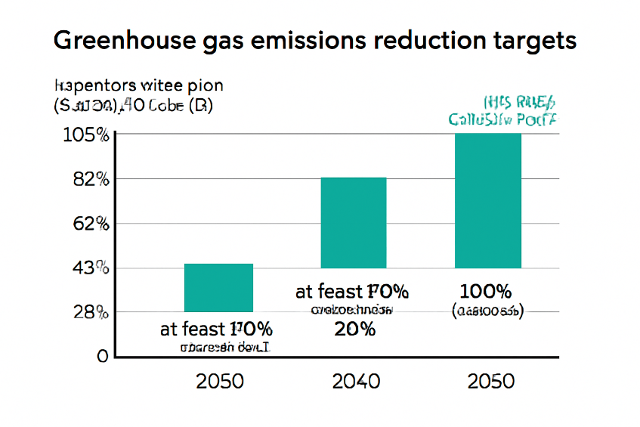
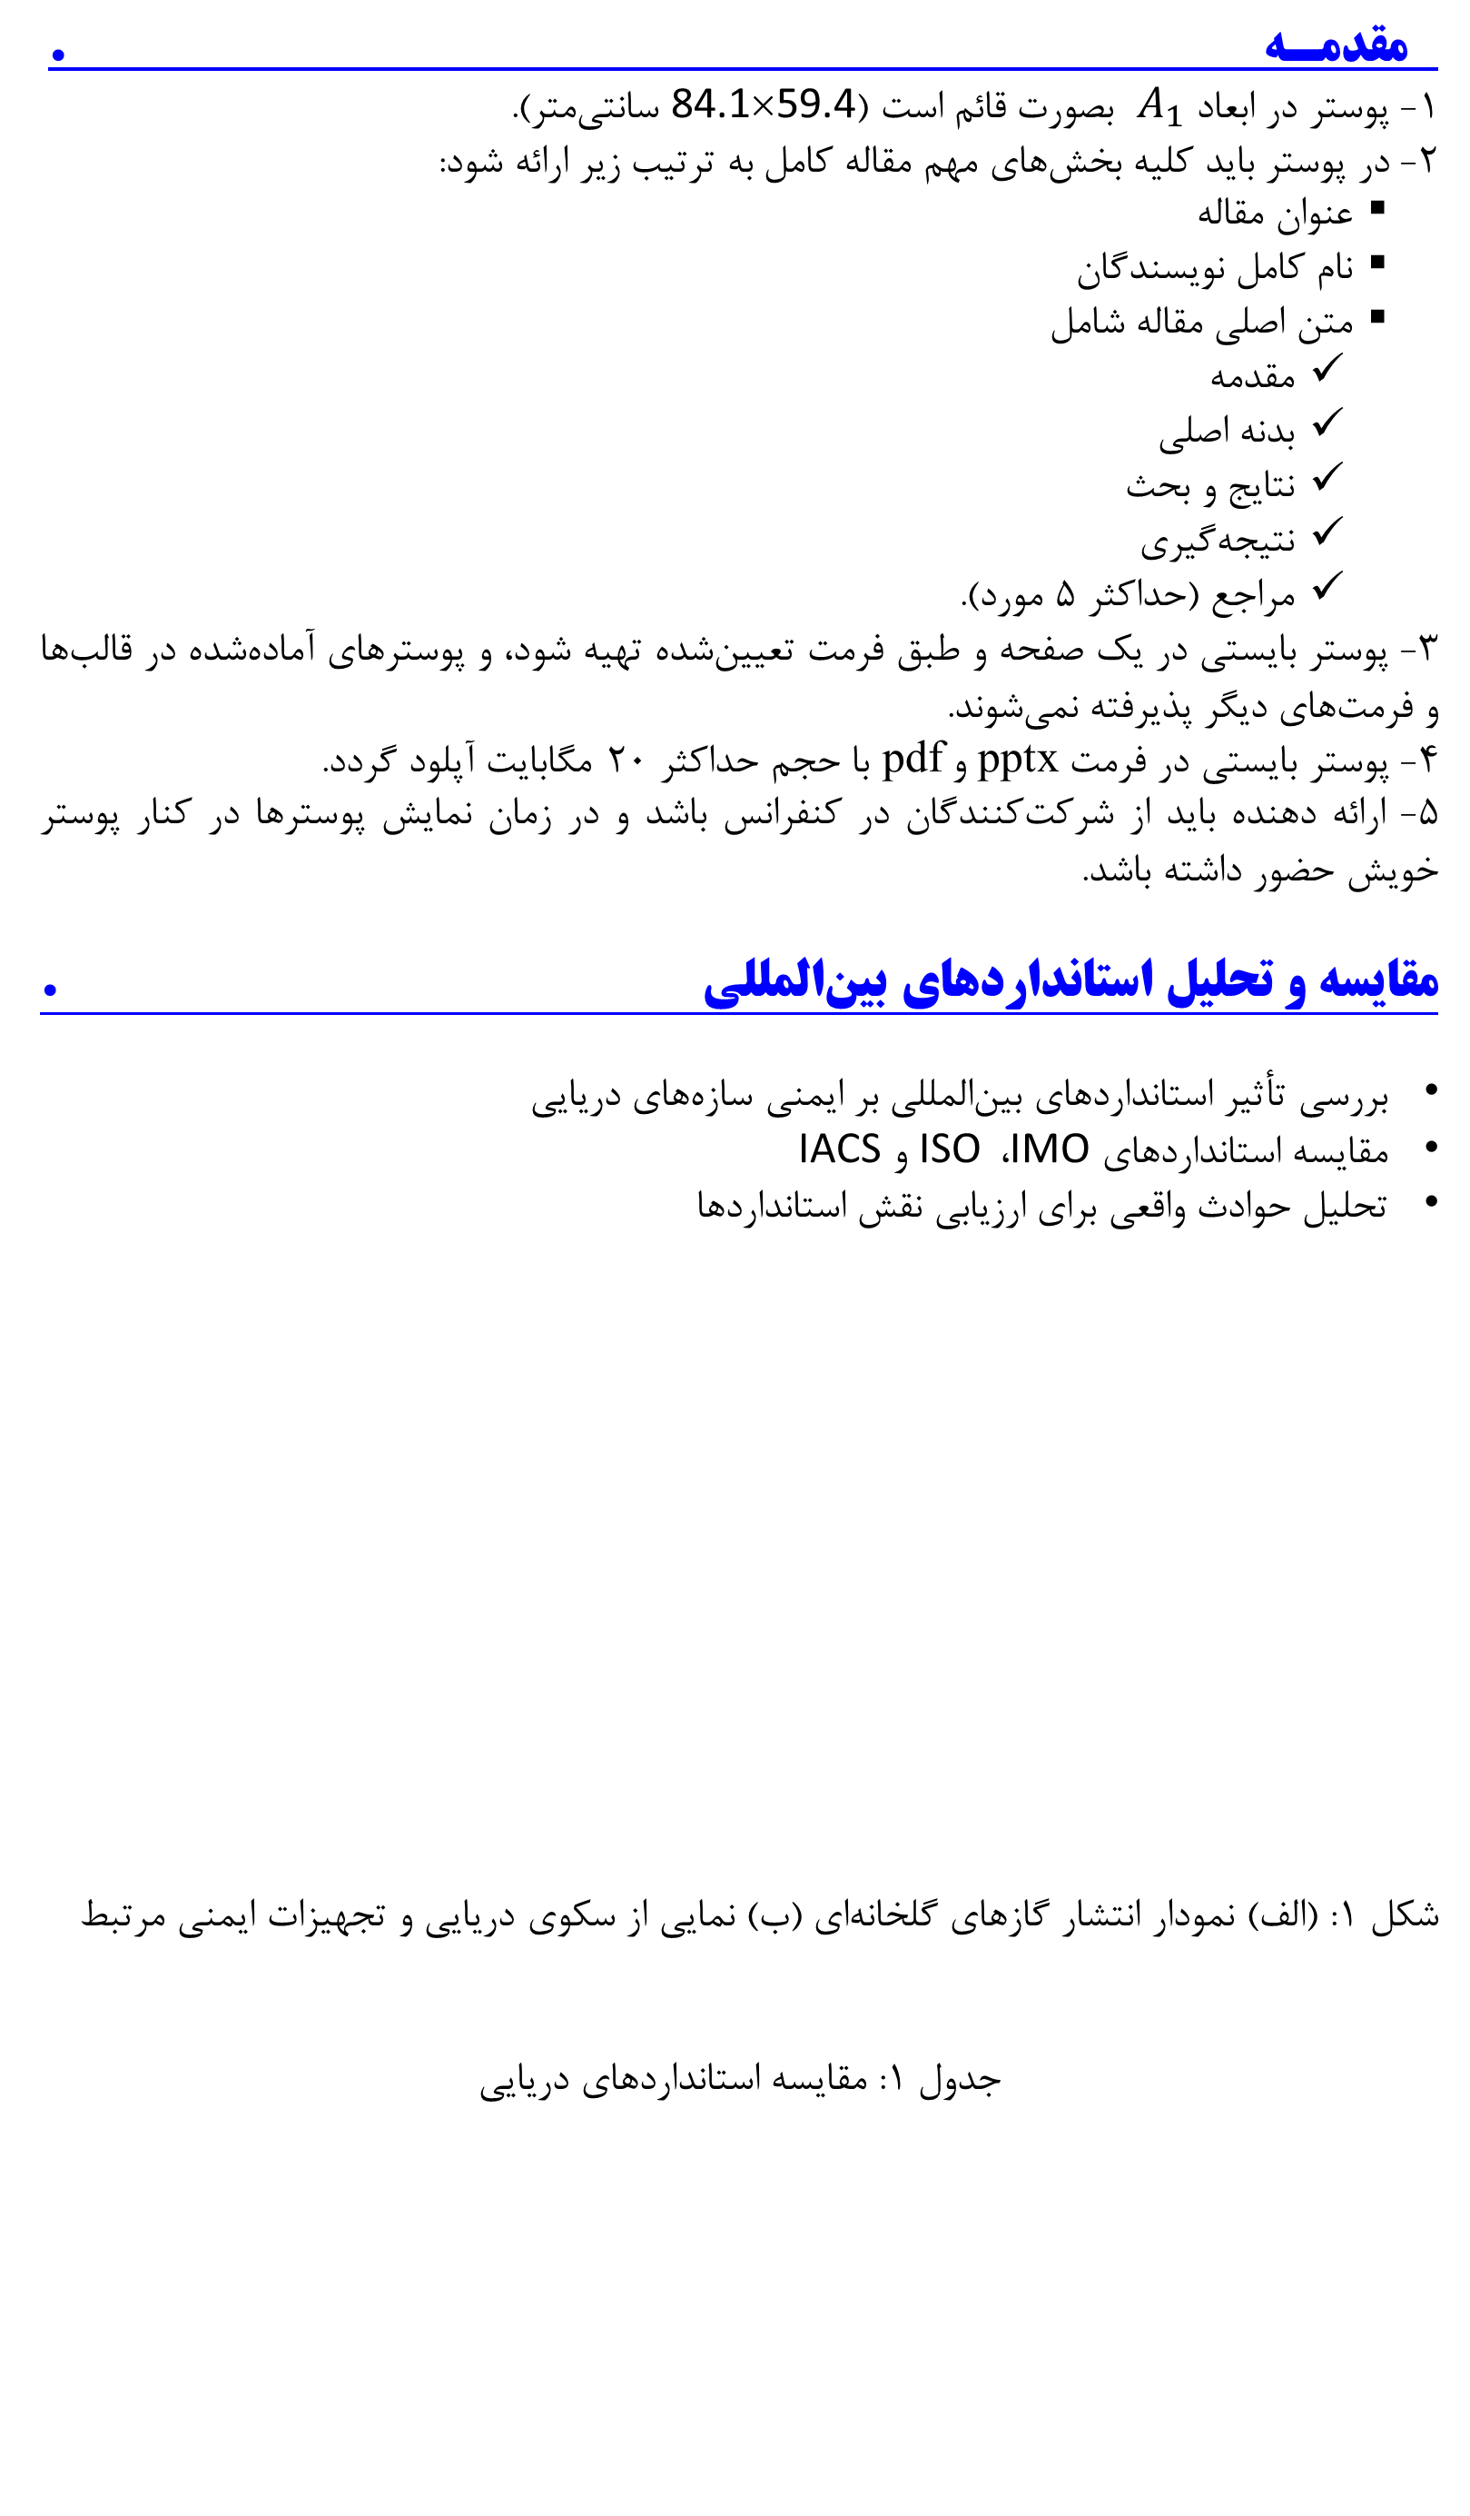
(قلم B Titr Bold و سايز 28pt)
راهنماي تهيه مقالات پوستري براي نويسندگان
(عنوان مقاله در يک يا دو خط با قلم B Titr پررنگ و سايز 54 pt )
نام و نام خانوادگی نویسنده یا نویسندگان، فقط آدرس ایمیل نویسنده اول
نوع قلم و سایز .
نوع قلم فارسی: (B Nazanin)
نوع قلم انگلیسی: (Times New Roman)
حداقل اندازه قلم:
عنوان: B Titr 54 Bold
نام نویسندگان: B nazanin 32
سر فصل ها: Bold 28 B Titr
متن: B nazanin 24
نتایج و بحث .
استانداردهای IACS بیشترین جزئیات و الزامات سازه‌ای را ارائه می‌دهند.
استاندارد ISO در طراحی و آزمون بیشترین کاربرد را دارد.
IMO نقش پایه‌ای در تعیین قوانین ایمنی دارد. سیبلس
نتیجه‌گیری .
استانداردهای بین‌المللی نقش حیاتی در ایمنی سازه‌های دریایی دارند.
ترکیب استانداردهای IMO، ISO و IACS بالاترین سطح پوشش ایمنی را ایجاد می‌کند.
مراجع .
[1] IMO, SOLAS Convention, 2020.
[2] IACS Unified Requirements, 2021.
[3] ISO 19900, Offshore Structures, 2019.
[4] Paik & Thayamballi, Ship-Shaped Offshore Installations, 2007.
[5] DNV Offshore Standards, 2021.
مقدمـه .
1- پوستر در ابعاد $A_{1}$ بصورت قائم است (84.1×59.4 سانتی‌متر).
2- در پوستر باید کلیه بخش‌های مهم مقاله کامل به ترتیب زیر ارائه شود:
عنوان مقاله
نام کامل نویسندگان
متن اصلی مقاله شامل
مقدمه
بدنه اصلی
نتایج و بحث
نتیجه‌گیری
مراجع (حداکثر 5 مورد).
3- پوستر بایستی در یک صفحه و طبق فرمت تعیین‌شده تهیه شود، و پوسترهای آماده‌شده در قالب‌ها و فرمت‌های دیگر پذیرفته نمی‌شوند.
4- پوستر بایستی در فرمت pptx و pdf با حجم حداکثر 20 مگابایت آپلود گردد.
5- ارائه دهنده باید از شرکت‌کنندگان در کنفرانس باشد و در زمان نمایش پوسترها در کنار پوستر خویش حضور داشته باشد.
مقایسه و تحلیل استانداردهای بین‌المللی .
بررسی تأثیر استانداردهای بین‌المللی بر ایمنی سازه‌های دریایی
مقایسه استانداردهای IMO، ISO و IACS
تحلیل حوادث واقعی برای ارزیابی نقش استانداردها
شکل 1: (الف) نمودار انتشار گازهای گلخانه‌ای (ب) نمایی از سکوی دریایی و تجهیزات ایمنی مرتبط
جدول 1: مقایسه استانداردهای دریایی
استاندارد | میزان جزئیات | میزان تأثیر بر ایمنی | استاندارد
IMO | متوسط | متوسط | IMO
ISO | متوسط – بالا | بالا | ISO

